Slide 1



المستوى
المقاعد
محدودة
2
أنشطة اللغة العربية
مرحلة تنشيط المستلزمات
الأسبوع 3
اليوم 1
نسخة تجريبية موجهة لمؤسسات الريادة
نسخة قيد التطوير

Slide 2


خاص بالأستاذ
توجيهات لاستعمال العرض
شرائح خاصة بالأستاذ(ة)
إرشادات للشروحات والتعليمات التي يجب على الأستاذ(ة) قولها
أمثلة على التوجيهات للأستاذ(ة)
يطلب من التلاميذ قراءة الكلمات

Slide 3

خاص بالأستاذ
مرحلة تنشيط المستلزمات
 | الأسبوع الأول | الأسبوع الثاني | الأسبوع الثالث | الأسبوع الرابع
المعجم | اللوحة الإلكترونية – استلقت –مغامرة – أعجبت – متحمسة - المشوقة | انبهر – الرفوف - أمينة المكتبة – رواد الفضاء – غادر - استعار | أخمد – تستغيث - فزع - وفي - تحاصر - كثيفة | متشوق – استغرقت - طازج - قلعة – الظهيرة – قارِبٌ - الأصداف
الاستماع والتحدث | العناصر: من- ماذا -أين -متى؟ التحدث: أستأذن | العناصر: من- ماذا -أين -متى؟ التحدث: أستأذن | العناصر: من- ماذا -أين -متى؟ التحدث: الشكر والامتنان | العناصر: من- ماذا -أين -متى؟ التحدث: الشكر والامتنان
القراءة | تصفية الصعوبات القرائية: الحروف المتشابهة رسما: ج ح خ؛ الطلاقة-القراءة الهرمية: الطلاقة قراءة فقرة بدقة واسترسال. الفهم: الإجابة عن أسئلة اختيار من متعدد. | تصفية الصعوبات القرائية: الحروف المتشابهة رسما: س ش؛ د ذ الطلاقة-القراءة الهرمية: الطلاقة قراءة فقرة بدقة واسترسال. الفهم: الإجابة عن أسئلة اختيار من متعدد. | تصفية الصعوبات القرائية: الحروف المتشابهة رسما: ع غ؛ ف ق الطلاقة-القراءة الهرمية: الطلاقة قراءة فقرة بدقة واسترسال. الفهم: التدرب على الإجابة بجمل تامة. | تصفية الصعوبات القرائية: الحروف المتشابهة رسما:؛ ر ز و ب ت ن الطلاقة-القراءة الهرمية: الطلاقة قراءة فقرة بدقة واسترسال. الفهم: التدرب على الإجابة بجمل تامة.
صرف | المؤنث / مذكر تحويلات حسب الضمائر | المؤنث / مذكر تحويلات حسب الضمائر | المفرد / الجمع تحويلات حسب الضمائر | المفرد / الجمع تحويلات حسب الضمائر
تراكيب | الجملة الاسمية | الجملة الاسمية | الجملة الفعلية | الجملة الفعلية
إملاء | الهمز في بداية الكلمة | الهمزة في بداية الكلمة | تنوين النصب | الألف المقصورة
تعبير كتابي | كتابة جمل بالإكمال | كتابة جمل بالإكمال | التعليق على صورة | التعليق على صورة
أين نحن في الزمان والمكان؟
الاستراتيجيات

Slide 4
خاص بالأستاذ
مضامين الأسبوع 3
الإملاء
التعبير الكتابي
القراءة
الاستماع والتحدث
تنوين النصب
التعليق على صورة
الصديق الوفي
- الطلاقة
- تصفية الصعوبات القرائية
الصديق الوفي
- التوقع والتحقق/العناصر
- أسلوب الشكر والامتنان
الاستراتيجيات
البنيات اللغوية
الأساليب
المعجم
الاستراتيجيات
تركيب جمل من خلال النسج على غرار / القراءة المسحية / القراءة الهرمية
الجملة الفعلية المفرد / الجمع تحويلات حسب الضمائر
أساليب الوصف
أخمد – تستغيث - فزع - وفي- تحاصر - كثيفة

Slide 5
خاص بالأستاذ
تنظيم حصص الأسبوع التربوي 3
اليوم
2
اليوم
1
أنشطة اعتيادية
استماع وتحدث
قراءة: استثمار المعجم
أنشطة اعتيادية
معجم
استماع وتحدث
قراءة: طلاقة
اليوم
4
اليوم
3
أنشطة اعتيادية
استماع وتحدث
قراءة : تمارين كتابية
أنشطة اعتيادية
استماع وتحدث
قراءة: تمارين كتابية
اليوم
6
اليوم
5
أنشطة اعتيادية
توليف ودعم
أنشطة اعتيادية
قراءة: استثمار النص
تعبير كتابي

Slide 6

خاص بالأستاذ
هيكلة حصة اليوم
النشاط الاعتيادي
1
10
نشيد : «النشيد الوطني»
إملاء على الألواح: كلمات تتضمن الحروف ع غ
دقـائق
المعجم
2
20
أخمد – تستغيث - فزع - وفي- تحاصر - كثيفة
دقيقة
الاستماع والتحدث
3
20
اَلصَّديقُ ٱلْوَفِــيُّ : التوقع والتحقق
قراءة
4
تصفية الصعوبات: ع غ
طلاقة
40
دقيقة

Slide 7

خاص بالأستاذ
عند نهاية الحصة
على الأقل % 80 من المتعلمين سيكونون قادرين على:
تعرف كلمات المعجم وتوظيفها في إنتاج جمل.
قراءة وكتابة الحروف المتشابهة: ع غ
التدرب على القراءة بدقة واسترسال.

Slide 8




خاص بالأستاذ
إعداد الشروط والوسائل الديداكتيكية والتقنية
مؤشر الليزر
مطابقة الشرائح لإطار العرض
المذكرة اليومية: خطاطة ذهنية
حاسوب جاهز يتضمن شرائح الدرس

Slide 9
افتتاح الحصة

Slide 10


5. اختــــــــــتام الحـــــصة
4. قـــــــــــــــــــــــــــــــــــــــــــــــــراءة
3. استـــــــــــــــــماع وتحدث
2. معجم
1. افتتــــــــاح الحــــصة
مرحبا بكم . سننطلق في حصة اللغة العربية .

Slide 11





5. اختــــــــــتام الحـــــصة
4. قـــــــــــــــــــــــــــــــــــــــــــــــــراءة
3. استـــــــــــــــــماع وتحدث
2. معجم
1. افتتــــــــاح الحــــصة
ضعوا اللوحة على الطاولة، الدفتر والمقلمة في القمطر

Slide 12
المقاعد
محدودة
10
دقـائق
نشاط اعتيادي1/2
نشيد: «النشيد الوطني»
إملاء على الألواح

Slide 13



5. اختــــــــــتام الحـــــصة
4. قـــــــــــــــــــــــــــــــــــــــــــــــــراءة
3. استـــــــــــــــــماع وتحدث
2. معجم
1. افتتــــــــاح الحــــصة
قفوا واعتدلوا، لننشد نشيدنا الوطني

Slide 14
5. اختــــــــــتام الحـــــصة
4. قـــــــــــــــــــــــــــــــــــــــــــــــــراءة
3. استـــــــــــــــــماع وتحدث
2. معجم
1. افتتــــــــاح الحــــصة
من ينشد؟
مَــــشْرِقَ ﭐلْأَنْــــــــــــــــــوارْ
دُمْتَ مُنْتَداهْ وحِماهْ
مَنْبِتَ ﭐلْأَحْـــــــــــــــــــــــــرارْ
مُنْتَدى ﭐلسُّؤْدَدِ وَحِماهْ
لِلْعُــــــــلا عُنْـــــــــــــــــوانْ
ذِكْرَ كُــــلِّ لِســـــــــــــــانْ
عِــــــشْتَ في ﭐلْأَوْطـــــــانْ
مِـــــــلْءَ كُــــــلِّ جَنــــــــــانْ
.

Slide 15
4. اختــــــــــتام الحـــــصة
3. قـــــــــــــــــــــــــــــــــــــــــــــــــراءة
2. استـــــــــــــــــماع وتحدث
1. افتتــــــــاح الحــــصة
سأقرأ الآن الجزء الثالث . أنصتوا جيدا كيف أنطق كلمات النشيد .
هَبَّ فَتاكْ لَبّى نِداكْ
هَواكَ ثــــــــارَ نورْ وَنارْ
بـِﭐلـــــــــــــرُّوحِ بِـﭐلْجَسَـــــــــدِ
في فَـــــــــــمي وَفي دَمي
.

Slide 16

4. اختــــــــــتام الحـــــصة
3. قـــــــــــــــــــــــــــــــــــــــــــــــــراءة
2. استـــــــــــــــــماع وتحدث
1. افتتــــــــاح الحــــصة
من يقرأ؟ رددوا جماعة.
بِـﭐلـــــــرُّوحِ بِـﭐلْجَسَـــــــــدِ

Slide 17
4. اختــــــــــتام الحـــــصة
3. قـــــــــــــــــــــــــــــــــــــــــــــــــراءة
2. استـــــــــــــــــماع وتحدث
1. افتتــــــــاح الحــــصة
من يقرأ؟ رددوا جماعة.
هَبَّ فَتاكْ لَبّى نِداكْ

Slide 18
4. اختــــــــــتام الحـــــصة
3. قـــــــــــــــــــــــــــــــــــــــــــــــــراءة
2. استـــــــــــــــــماع وتحدث
1. افتتــــــــاح الحــــصة
من يقرأ؟ رددوا جماعة.
في فَـــــــــــمي وَفي دَمي
.

Slide 19
4. اختــــــــــتام الحـــــصة
3. قـــــــــــــــــــــــــــــــــــــــــــــــــراءة
2. استـــــــــــــــــماع وتحدث
1. افتتــــــــاح الحــــصة
من يقرأ؟ رددوا جماعة.
هَواكَ ثــــــــارَ نورْ وَنارْ
.

Slide 20
4. اختــــــــــتام الحـــــصة
3. قـــــــــــــــــــــــــــــــــــــــــــــــــراءة
2. استـــــــــــــــــماع وتحدث
1. افتتــــــــاح الحــــصة
لننشد معا.
هَبَّ فَتاكْ لَبّى نِداكْ
هَواكَ ثــــــــارَ نورْ وَنارْ
بـِﭐلـــــــــــــرُّوحِ بِـﭐلْجَسَـــــــــدِ
في فَـــــــــــمي وَفي دَمي
.

Slide 21
المقاعد
محدودة
10
دقـائق
نشاط اعتيادي2/2
نشيد: «النشيد الوطني»
إملاء على الألواح

Slide 22
5. اختــــــــــتام الحـــــصة
4. قـــــــــــــــــــــــــــــــــــــــــــــــــراءة
3. استـــــــــــــــــماع وتحدث
2. معجم
1. افتتــــــــاح الحــــصة
سأملي عليكم كلمات تتضمن : العين والغين
غ
ع

Slide 23
5. اختــــــــــتام الحـــــصة
4. قـــــــــــــــــــــــــــــــــــــــــــــــــراءة
3. استـــــــــــــــــماع وتحدث
2. معجم
1. افتتــــــــاح الحــــصة
سأقرأ الكلمات أولا. من يقرأ؟
اِشْتَعَلَتْ
غابَةٌ.
مَشْغولٌ
تَعيشُ
.

Slide 24
5. اختــــــــــتام الحـــــصة
4. قـــــــــــــــــــــــــــــــــــــــــــــــــراءة
3. استـــــــــــــــــماع وتحدث
2. معجم
1. افتتــــــــاح الحــــصة
خذوا ألواحكم..

Slide 25
5. اختــــــــــتام الحـــــصة
4. قـــــــــــــــــــــــــــــــــــــــــــــــــراءة
3. استـــــــــــــــــماع وتحدث
2. معجم
1. افتتــــــــاح الحــــصة
من يقرأ الكلمة؟ لاحظوا الكلمة، أي حرف تتضمن من الحرفين ع غ؟
غابَةٌ
Notes:
حماه

Slide 26
5. اختــــــــــتام الحـــــصة
4. قـــــــــــــــــــــــــــــــــــــــــــــــــراءة
3. استـــــــــــــــــماع وتحدث
2. معجم
1. افتتــــــــاح الحــــصة
اكتبوا. ينطق الأستاذ الكلمة
Notes:
سَبْتٌ

Slide 27
5. اختــــــــــتام الحـــــصة
4. قـــــــــــــــــــــــــــــــــــــــــــــــــراءة
3. استـــــــــــــــــماع وتحدث
2. معجم
1. افتتــــــــاح الحــــصة
ارفعوا الألواح.

Slide 28
5. اختــــــــــتام الحـــــصة
4. قـــــــــــــــــــــــــــــــــــــــــــــــــراءة
3. استـــــــــــــــــماع وتحدث
2. معجم
1. افتتــــــــاح الحــــصة
صححوا.
غابَةٌ

Slide 29
5. اختــــــــــتام الحـــــصة
4. قـــــــــــــــــــــــــــــــــــــــــــــــــراءة
3. استـــــــــــــــــماع وتحدث
2. معجم
1. افتتــــــــاح الحــــصة
من يقرأ الكلمة؟ لاحظوا الكلمة، أي حرف تتضمن من الحرفين ع غ؟
اِشْتَعَلَتْ
.

Slide 30
5. اختــــــــــتام الحـــــصة
4. قـــــــــــــــــــــــــــــــــــــــــــــــــراءة
3. استـــــــــــــــــماع وتحدث
2. معجم
1. افتتــــــــاح الحــــصة
اكتبوا. ينطق الأستاذ الكلمة

Slide 31
5. اختــــــــــتام الحـــــصة
4. قـــــــــــــــــــــــــــــــــــــــــــــــــراءة
3. استـــــــــــــــــماع وتحدث
2. معجم
1. افتتــــــــاح الحــــصة
ارفعوا الألواح.

Slide 32
5. اختــــــــــتام الحـــــصة
4. قـــــــــــــــــــــــــــــــــــــــــــــــــراءة
3. استـــــــــــــــــماع وتحدث
2. معجم
1. افتتــــــــاح الحــــصة
صححوا.
اِشْتَعَلَتْ

Slide 33
5. اختــــــــــتام الحـــــصة
4. قـــــــــــــــــــــــــــــــــــــــــــــــــراءة
3. استـــــــــــــــــماع وتحدث
2. معجم
1. افتتــــــــاح الحــــصة
من يقرأ الكلمة؟ لاحظوا الكلمة، أي حرف تتضمن من الحرفين ع غ؟
تَعيشُ.

Slide 34
5. اختــــــــــتام الحـــــصة
4. قـــــــــــــــــــــــــــــــــــــــــــــــــراءة
3. استـــــــــــــــــماع وتحدث
2. معجم
1. افتتــــــــاح الحــــصة
اكتبوا . ينطق الأستاذ الكلمة

Slide 35
5. اختــــــــــتام الحـــــصة
4. قـــــــــــــــــــــــــــــــــــــــــــــــــراءة
3. استـــــــــــــــــماع وتحدث
2. معجم
1. افتتــــــــاح الحــــصة
ارفعوا الألواح.

Slide 36
5. اختــــــــــتام الحـــــصة
4. قـــــــــــــــــــــــــــــــــــــــــــــــــراءة
3. استـــــــــــــــــماع وتحدث
2. معجم
1. افتتــــــــاح الحــــصة
صححوا.
تَعيشُ

Slide 37
5. اختــــــــــتام الحـــــصة
4. قـــــــــــــــــــــــــــــــــــــــــــــــــراءة
3. استـــــــــــــــــماع وتحدث
2. معجم
1. افتتــــــــاح الحــــصة
من يقرأ الكلمة؟ لاحظوا الكلمة، أي حرف تتضمن من الحرفين ع غ؟
مَشْغولࣱ
.

Slide 38
5. اختــــــــــتام الحـــــصة
4. قـــــــــــــــــــــــــــــــــــــــــــــــــراءة
3. استـــــــــــــــــماع وتحدث
2. معجم
1. افتتــــــــاح الحــــصة
اكتبوا . ينطق الأستاذ الكلمة

Slide 39
5. اختــــــــــتام الحـــــصة
4. قـــــــــــــــــــــــــــــــــــــــــــــــــراءة
3. استـــــــــــــــــماع وتحدث
2. معجم
1. افتتــــــــاح الحــــصة
ارفعوا الألواح.

Slide 40
5. اختــــــــــتام الحـــــصة
4. قـــــــــــــــــــــــــــــــــــــــــــــــــراءة
3. استـــــــــــــــــماع وتحدث
2. معجم
1. افتتــــــــاح الحــــصة
صححوا.
مَشْغولٌ

Slide 41
5. اختــــــــــتام الحـــــصة
4. قـــــــــــــــــــــــــــــــــــــــــــــــــراءة
3. استـــــــــــــــــماع وتحدث
2. معجم
1. افتتــــــــاح الحــــصة
انتبهوا من يقرأ الكلمات؟
رَعْدٌ
فَزِعَتْ
.
مَشْغَلٌ
تَغُشُّ

Slide 42
المقاعد
محدودة
20
دقـيقة
2. المعجم

Slide 43
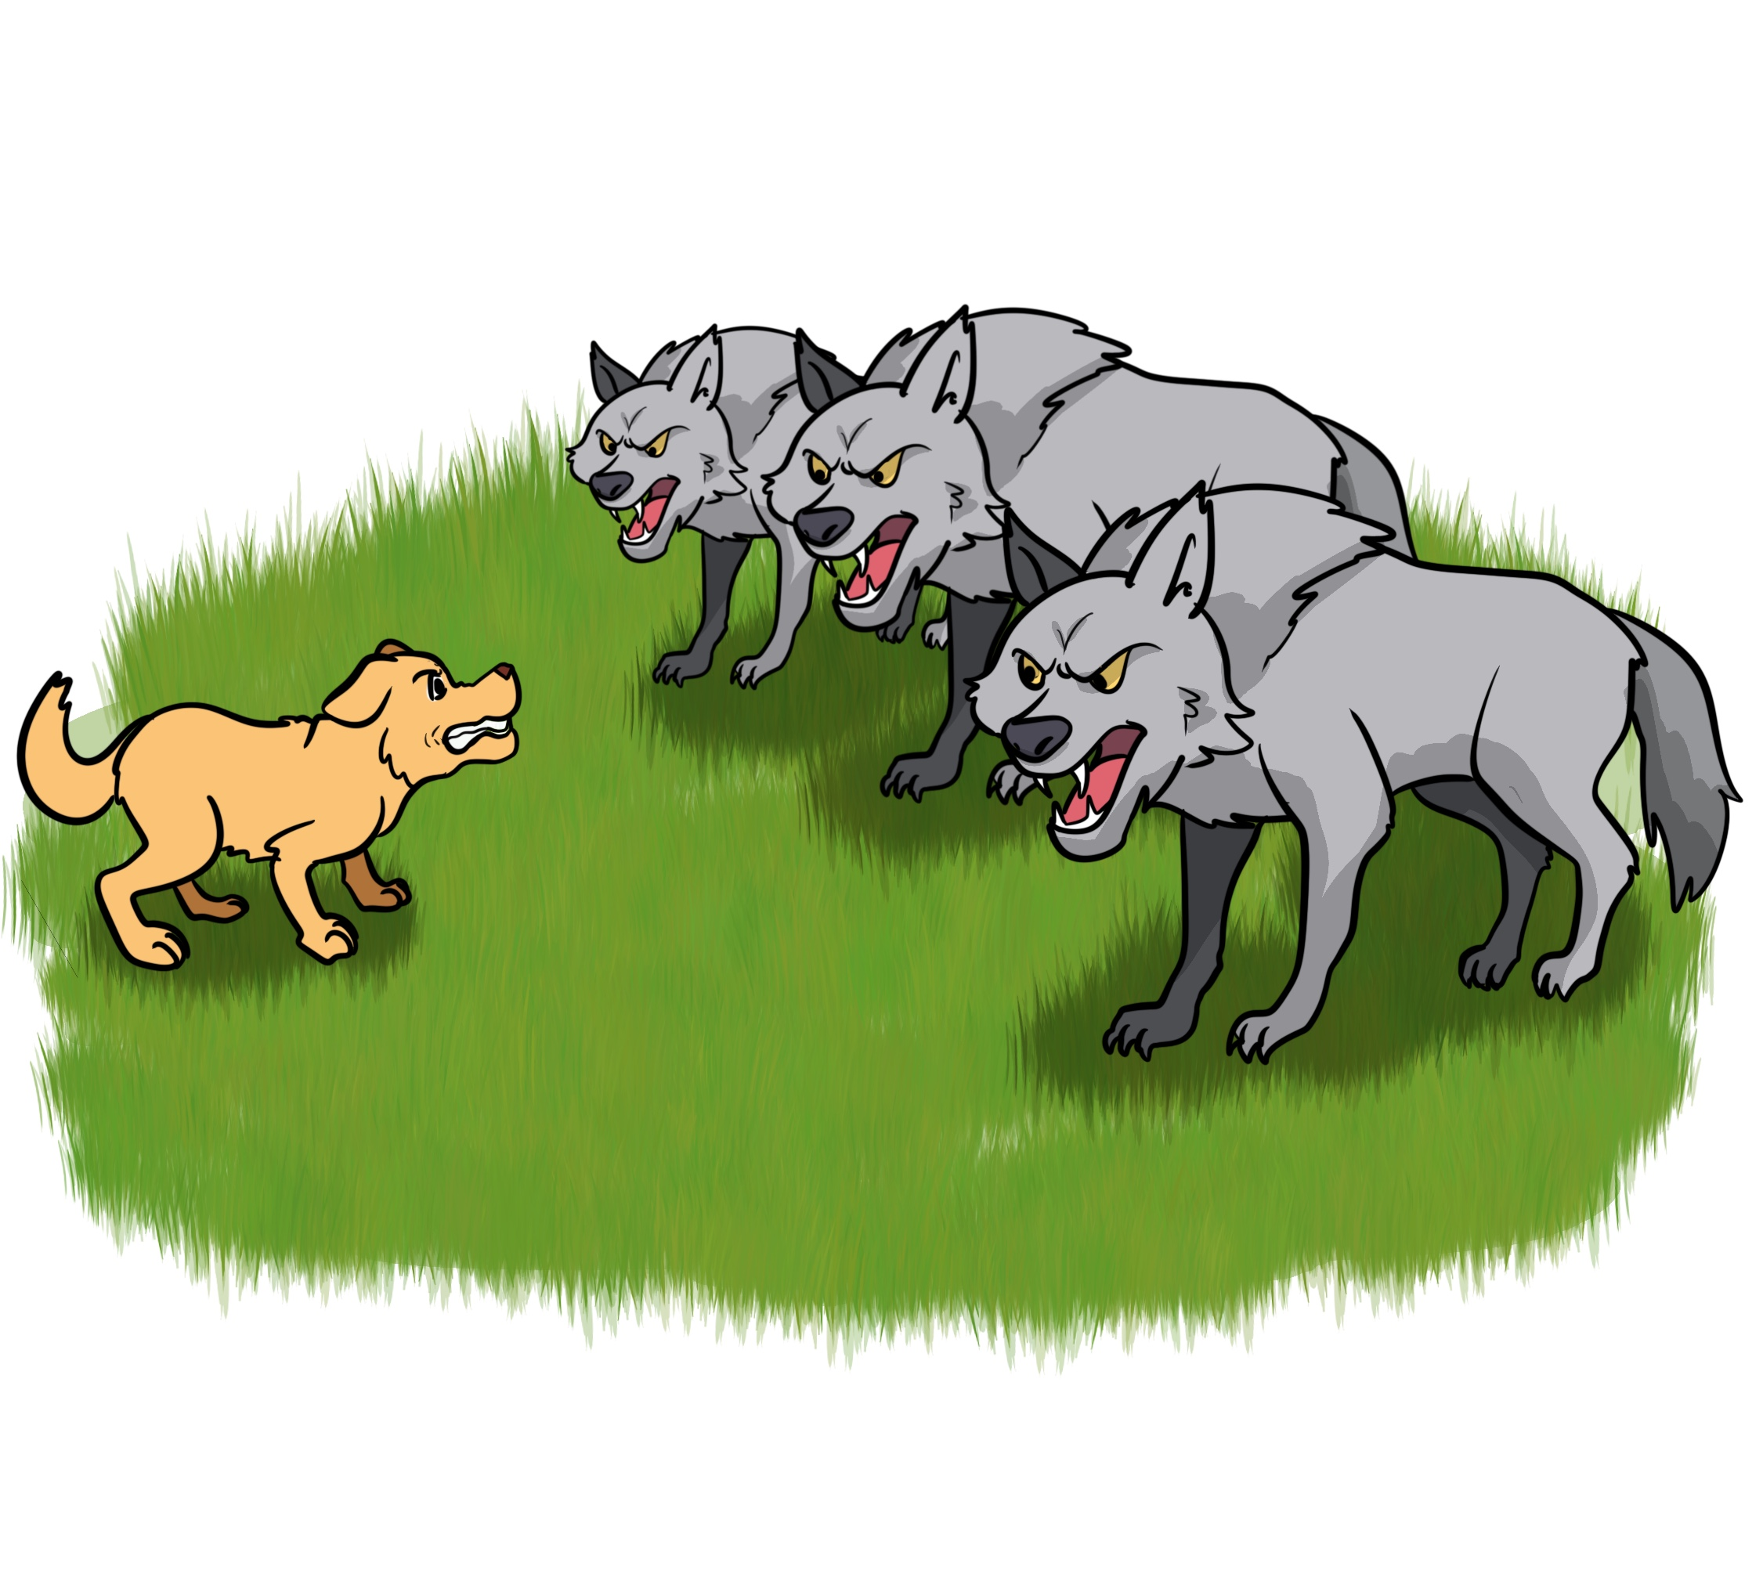
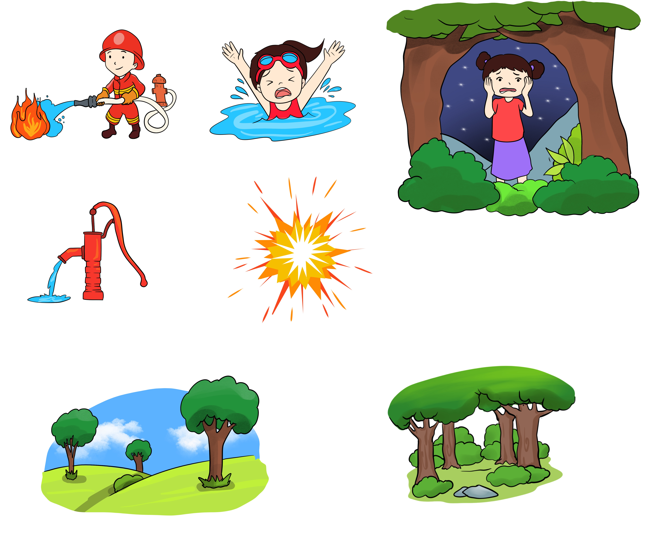
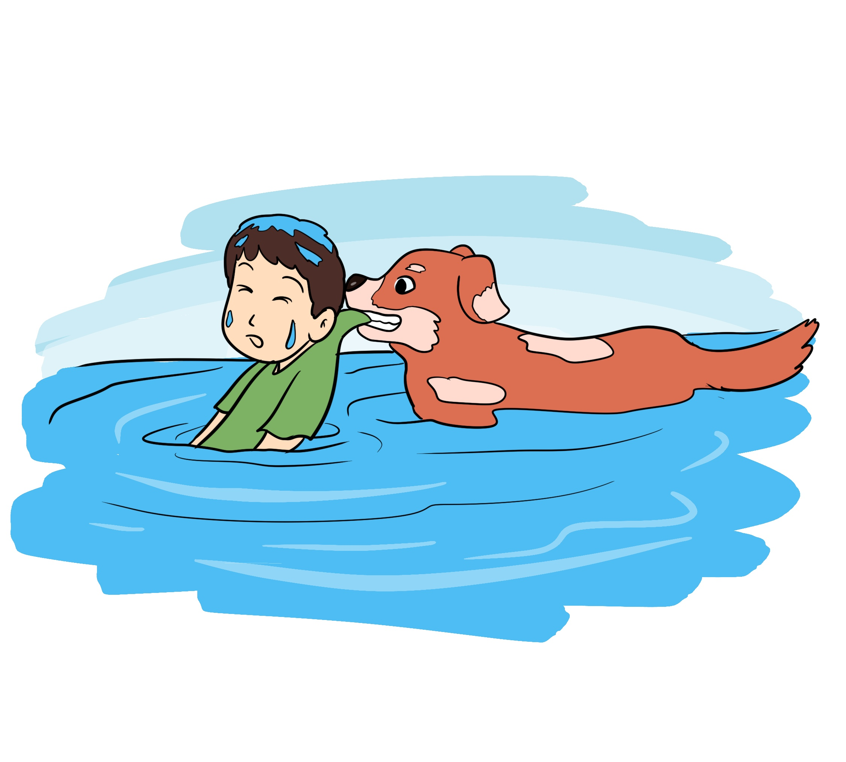

5. اختــــــــــتام الحـــــصة
4. قــــــــــــــــــــــــــــــــــــــراءة
3. استـــــــــــــــــماع وتحدث
2. معجم
1. افتتــــــــاح الحــــصة
ستتعرفون على كلمات جديدة. لتكونوا قادرين على إنتاج جمل باستخدامها.

Slide 44
5. اختــــــــــتام الحـــــصة
4. قــــــــــــــــــــــــــــــــــــــراءة
3. استـــــــــــــــــماع وتحدث
2. معجم
1. افتتــــــــاح الحــــصة
لاحظوا الصورة. ماذا يفعل الرجل؟

Slide 45
5. اختــــــــــتام الحـــــصة
4. قــــــــــــــــــــــــــــــــــــــراءة
3. استـــــــــــــــــماع وتحدث
2. معجم
1. افتتــــــــاح الحــــصة
اَلرَّجُلُ يُخْمِدُ ﭐلنّارَ بِـﭑلماءِ. يخمد تعني يطفئ
من يقرأ؟
اَلرَّجُلُ يُخْمِدُ ﭐلنّارَ بِـﭑلْماءِ.

Slide 46
5. اختــــــــــتام الحـــــصة
4. قــــــــــــــــــــــــــــــــــــــراءة
3. استـــــــــــــــــماع وتحدث
2. معجم
1. افتتــــــــاح الحــــصة
ماذا تقول هذه البنت؟ ماذا تفعل؟
اَلنَّجْدَة، اَلنَّجْدَة...

Slide 47
5. اختــــــــــتام الحـــــصة
4. قــــــــــــــــــــــــــــــــــــــراءة
3. استـــــــــــــــــماع وتحدث
2. معجم
1. افتتــــــــاح الحــــصة
اَلْبِنْتُ تَسْتَغيثُ. – تستغيث تعني تطلب النجدة / من ينقذها.
من يقرأ؟
اَلنَّجْدَة، اَلنَّجْدَة...
اَلْبِنْتُ تَسْتَغيثُ.

Slide 48
5. اختــــــــــتام الحـــــصة
4. قــــــــــــــــــــــــــــــــــــــراءة
3. استـــــــــــــــــماع وتحدث
2. معجم
1. افتتــــــــاح الحــــصة
انظروا إلى الصورة. بماذا تشعر هذه الفتاة؟

Slide 49
5. اختــــــــــتام الحـــــصة
4. قــــــــــــــــــــــــــــــــــــــراءة
3. استـــــــــــــــــماع وتحدث
2. معجم
1. افتتــــــــاح الحــــصة
خافت الفتاة . نقول أيضا: فَزِعَتِ ﭐلْفَتاةُ لِأَنَّها وَحيدَةٌ في ﭐلغابَةِ.
من يقرأ؟
فَزِعَتِ ﭐلْفَتاةُ لِأَنَّها وَحيدَةٌ في ﭐلْغابَةِ.

Slide 50
5. اختــــــــــتام الحـــــصة
4. قــــــــــــــــــــــــــــــــــــــراءة
3. استـــــــــــــــــماع وتحدث
2. معجم
1. افتتــــــــاح الحــــصة
ماذا يفعل الكلب؟ بماذا سنصف هذا الكلب؟

Slide 51
5. اختــــــــــتام الحـــــصة
4. قــــــــــــــــــــــــــــــــــــــراءة
3. استـــــــــــــــــماع وتحدث
2. معجم
1. افتتــــــــاح الحــــصة
يَتَّصِفُ هَذا ﭐلْكَلْبُ بِـﭐلوَفاءِ، إِنَّهُ وَفِيٌّ. " وفي له" تعني "لا يخونه ولا يتركه"
من يقرأ الجملة؟
كَلْبُ وَفِيٌّ.

Slide 52
5. اختــــــــــتام الحـــــصة
4. قــــــــــــــــــــــــــــــــــــــراءة
3. استـــــــــــــــــماع وتحدث
2. معجم
1. افتتــــــــاح الحــــصة
ماذا تفعل الذئاب؟

Slide 53
5. اختــــــــــتام الحـــــصة
4. قــــــــــــــــــــــــــــــــــــــراءة
3. استـــــــــــــــــماع وتحدث
2. معجم
1. افتتــــــــاح الحــــصة
اَلذِّئابُ تُحاصِرُ الْكَلْبَ. تحاصر تعني تحيط به وتمنعه.
من يقرأ؟
اَلذِّئابُ تُحاصِرُ ﭐلْكَلْبَ.

Slide 54
5. اختــــــــــتام الحـــــصة
4. قــــــــــــــــــــــــــــــــــــــراءة
3. استـــــــــــــــــماع وتحدث
2. معجم
1. افتتــــــــاح الحــــصة
كيف هي الأشجار ؟متقاربة أم متباعدة ؟

Slide 55
5. اختــــــــــتام الحـــــصة
4. قــــــــــــــــــــــــــــــــــــــراءة
3. استـــــــــــــــــماع وتحدث
2. معجم
1. افتتــــــــاح الحــــصة
الأشجار كثيرة ومتقاربة. نقول الأشجار كثيفة. من يقرأ؟
اَلْأَشْجارُ كَثيفَةٌ.

Slide 56
5. اختــــــــــتام الحـــــصة
4. قــــــــــــــــــــــــــــــــــــــراءة
3. استـــــــــــــــــماع وتحدث
2. معجم
1. افتتــــــــاح الحــــصة
أنا أشير إلى الصورة وأنتم تقولون الكلمة المناسبة لها. ركبوا الكلمة في جملة.

Slide 57
المقاعد
محدودة
20
دقـيقة
2. استماع وتحدث
التوقع والتحقق

Slide 58

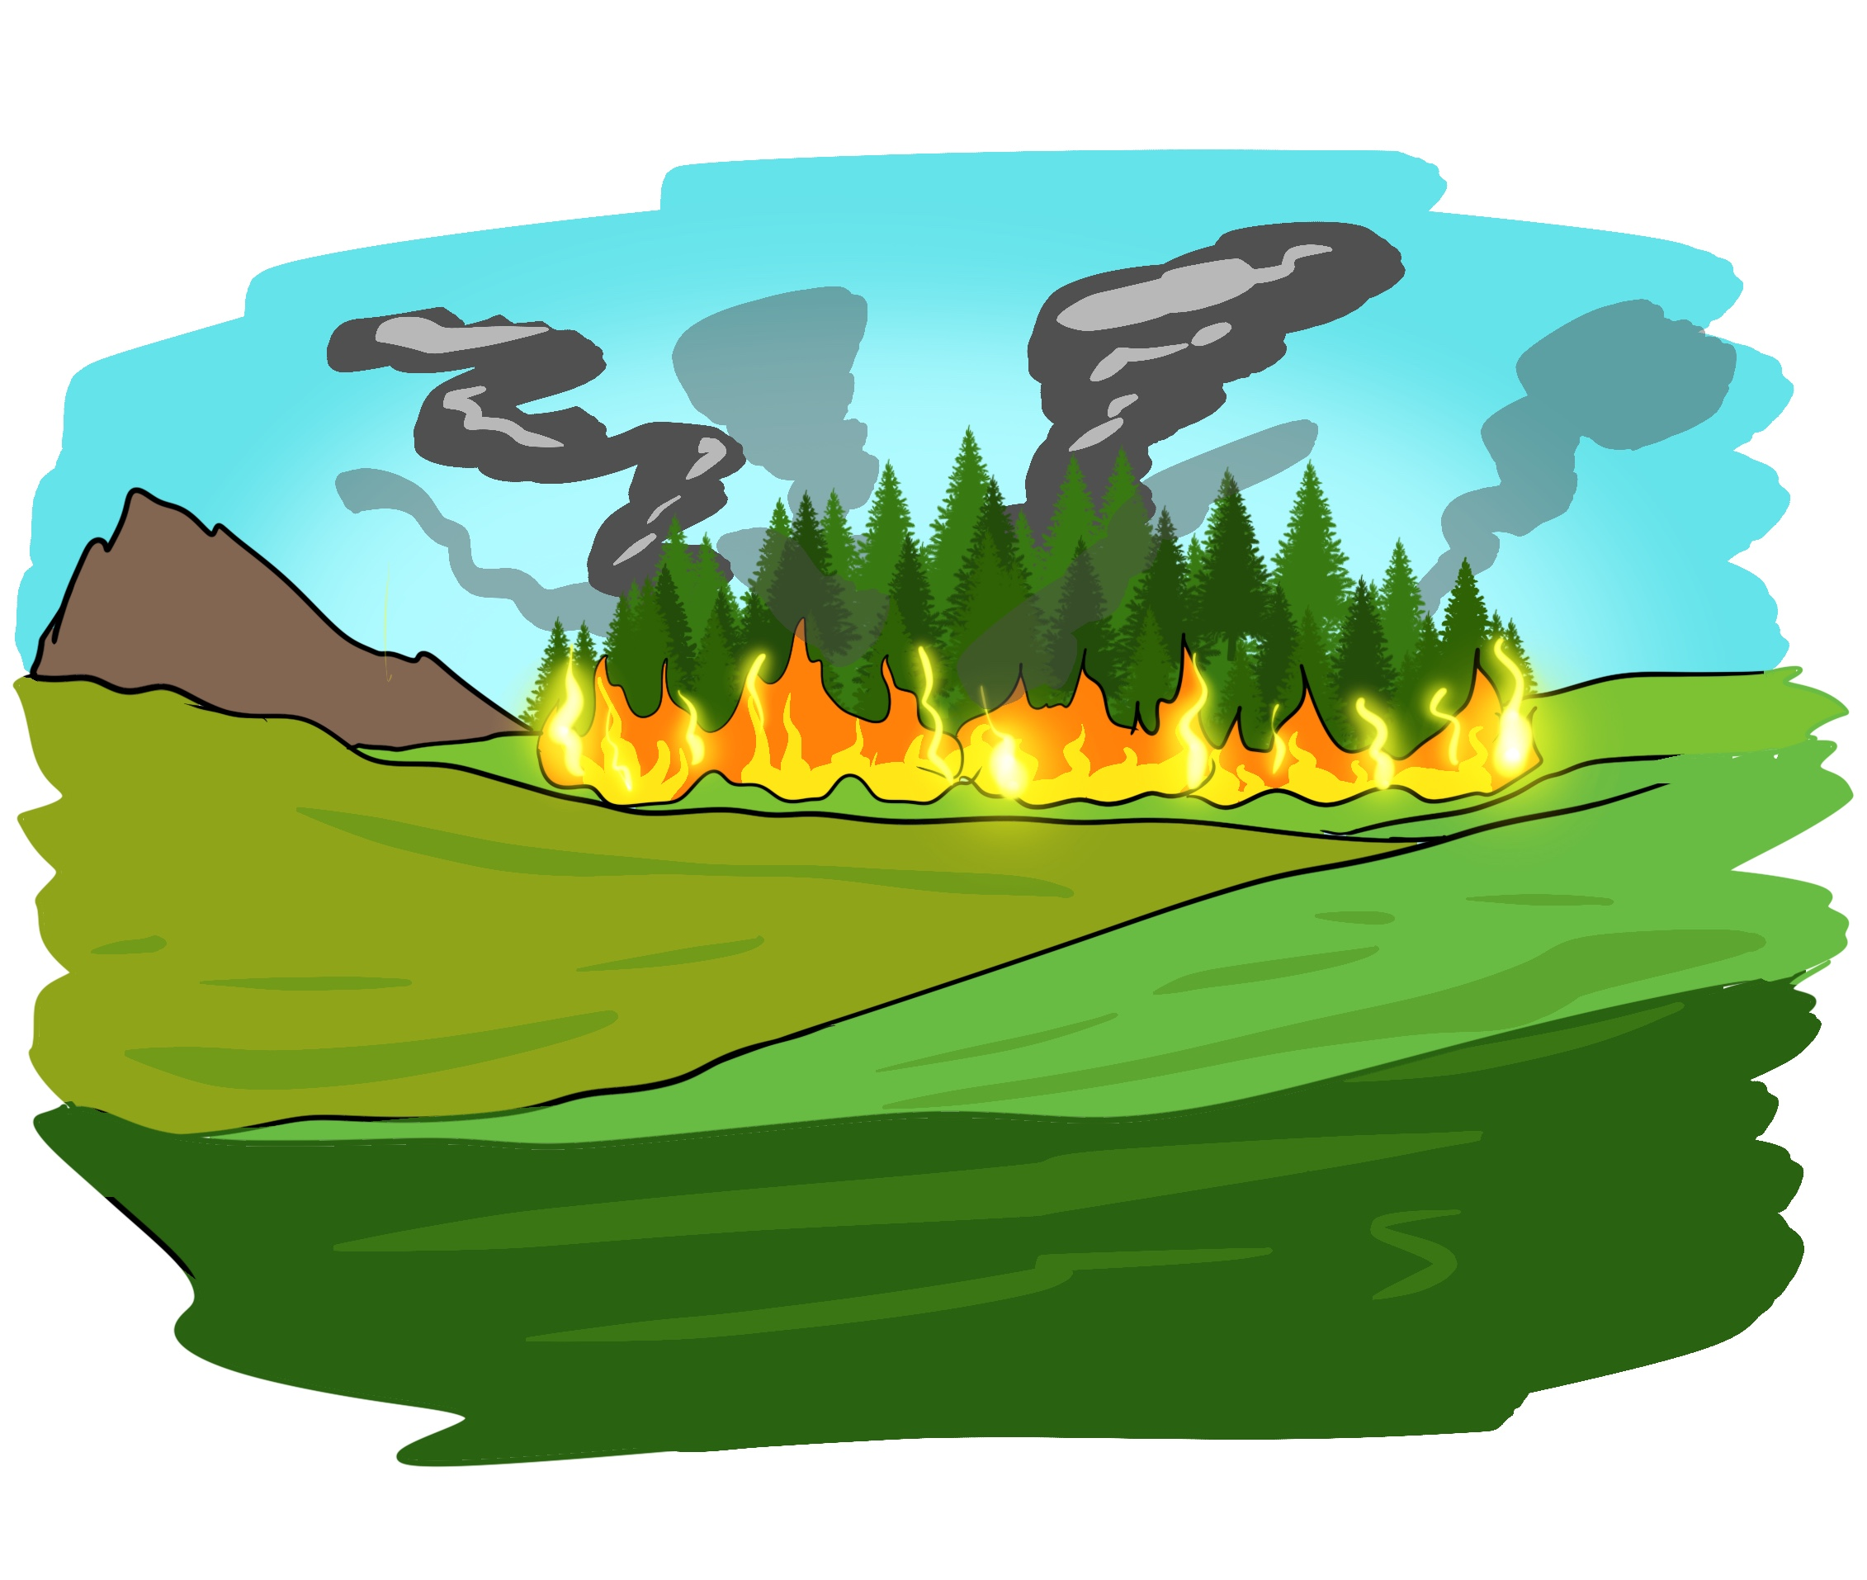
5. اختــــــــــتام الحـــــصة
4. قــــــــــــــــــــــــــــــــــــــراءة
3. استـــــــــــــــــماع وتحدث
2. معجم
1. افتتــــــــاح الحــــصة
سنتعرف الآن على الحكاية التي سندرسها هذا الأسبوع.
عنوان حكايتنا هو : اَلصَّديقُ ﭐلْوَفِيّ، من يقرأ العنوان؟
اَلصَّديقُ ﭐلْوَفِيُّ

Slide 59
5. اختــــــــــتام الحـــــصة
4. قــــــــــــــــــــــــــــــــــــــراءة
3. استـــــــــــــــــماع وتحدث
2. معجم
1. افتتــــــــاح الحــــصة
قبل أن نستمع للحكاية. سنتوقع عم ستتحدث هذه الحكاية.
اَلصَّديقُ ﭐلْوَفِيُّ

Slide 60
5. اختــــــــــتام الحـــــصة
4. قــــــــــــــــــــــــــــــــــــــراءة
3. استـــــــــــــــــماع وتحدث
2. معجم
1. افتتــــــــاح الحــــصة
أتوقع أن تتحدث الحكاية عن عمال يحرقون أشجار الغابة لبناء مدينة.
اَلصَّديقُ ﭐلْوَفِيُّ

Slide 61
5. اختــــــــــتام الحـــــصة
4. قــــــــــــــــــــــــــــــــــــــراءة
3. استـــــــــــــــــماع وتحدث
2. معجم
1. افتتــــــــاح الحــــصة
وأنتم ماذا تتوقعون من العنوان والصورة؟ من يقول لنا توقعه؟
اَلصَّديقُ ﭐلْوَفِيُّ

Slide 62
5. اختــــــــــتام الحـــــصة
4. قــــــــــــــــــــــــــــــــــــــراءة
3. استـــــــــــــــــماع وتحدث
2. معجم
1. افتتــــــــاح الحــــصة
سنستمع الآن للحكاية للتحقق من توقعاتنا. أنصتوا جيدا
انقر على الأيقونة لتسميع الحكاية.

Slide 63
5. اختــــــــــتام الحـــــصة
4. قــــــــــــــــــــــــــــــــــــــراءة
3. استـــــــــــــــــماع وتحدث
2. معجم
1. افتتــــــــاح الحــــصة
من كان توقعه قريبا من مضمون الحكاية؟
كيف عرفت ذلك؟

Slide 64

5. اختــــــــــتام الحـــــصة
4. قــــــــــــــــــــــــــــــــــــــراءة
3. استـــــــــــــــــماع وتحدث
2. معجم
1. افتتــــــــاح الحــــصة
سنعيد الاستماع للحكاية. أنصتوا بانتباه، عدوا كم مرة تسمعون " الأشجار".
انقر على الأيقونة لتسميع الحكاية.

Slide 65
5. اختــــــــــتام الحـــــصة
4. قــــــــــــــــــــــــــــــــــــــراءة
3. استـــــــــــــــــماع وتحدث
2. معجم
1. افتتــــــــاح الحــــصة
اكتبوا العدد على الألواح.
ارفعوا الألواح. .
Notes:
إِخْوَتي

Slide 66
5. اختــــــــــتام الحـــــصة
4. قــــــــــــــــــــــــــــــــــــــراءة
3. استـــــــــــــــــماع وتحدث
2. معجم
1. افتتــــــــاح الحــــصة
تكررت كلمة " الأشجار " 3 مرات.
3

Slide 67
5. اختــــــــــتام الحـــــصة
4. قــــــــــــــــــــــــــــــــــــــراءة
3. استـــــــــــــــــماع وتحدث
2. معجم
1. افتتــــــــاح الحــــصة
ما عنوان الحكاية التي استمعنا لها؟ من الذي أنقذ الزرافة؟

Slide 68
المقاعد
محدودة
40
دقـيقة
3. قراءة
تصفية الصعوبات القرائية

Slide 69
5. اختــــــــــتام الحـــــصة
4. قــــــــــــــــــــــــــــــــــــــراءة
3. استـــــــــــــــــماع وتحدث
2. معجم
1. افتتــــــــاح الحــــصة
ستتدربون أولا على قراءة كلمات بسرعة.

Slide 70

5. اختــــــــــتام الحـــــصة
4. قــــــــــــــــــــــــــــــــــــــراءة
3. استـــــــــــــــــماع وتحدث
2. معجم
1. افتتــــــــاح الحــــصة
أنصتوا جيدا سأقرأ الكلمات ثم ستقرؤونها أنتم في اتجاهات مختلفة.
اَلْغِذاءُ
ضاعَ
غَيْظٌ
صَعَدَ
عَظْمَةٌ
صَوْغٌ
صارَعَ

Slide 71

5. اختــــــــــتام الحـــــصة
4. قــــــــــــــــــــــــــــــــــــــراءة
3. استـــــــــــــــــماع وتحدث
2. معجم
1. افتتــــــــاح الحــــصة
الآن نقرأ معاً.
اَلْغِذاءُ
ضاعَ
غَيْظٌ
صَعَدَ
عَظْمَةٌ
صَوْغٌ
صارَعَ

Slide 72
5. اختــــــــــتام الحـــــصة
4. قــــــــــــــــــــــــــــــــــــــراءة
3. استـــــــــــــــــماع وتحدث
2. معجم
1. افتتــــــــاح الحــــصة
الآن سيقوم اثنان منكم للقراءة بالتناوب. واحد يقرأ والآخر يصحح.
اَلْغِذاءُ
ضاعَ
غَيْظٌ
صَعَدَ
عَظْمَةٌ
صَوْغٌ
صارَعَ

Slide 73
5. اختــــــــــتام الحـــــصة
4. قــــــــــــــــــــــــــــــــــــــراءة
3. استـــــــــــــــــماع وتحدث
2. معجم
1. افتتــــــــاح الحــــصة
من منكم يقوم للسبورة ليقرأ؟
اَلْغِذاءُ
ضاعَ
غَيْظٌ
صَعَدَ
عَظْمَةٌ
صَوْغٌ
صارَعَ

Slide 74
المقاعد
محدودة
40
دقـيقة
3. قراءة
تنمية الطلاقة

Slide 75
5. اختــــــــــتام الحـــــصة
4. قــــــــــــــــــــــــــــــــــــــراءة
3. استـــــــــــــــــماع وتحدث
2. معجم
1. افتتــــــــاح الحــــصة
ستتدربون على قراءة جمل باسترسال.

Slide 76
5. اختــــــــــتام الحـــــصة
4. قــــــــــــــــــــــــــــــــــــــراءة
3. استـــــــــــــــــماع وتحدث
2. معجم
1. افتتــــــــاح الحــــصة
سأقرأ أولا ؛ السهم يشير إلى ضرورة الوصل بين الكلمات عندما أقرأ. لاحظوا معي كيف أقرأ.
رددوا جماعة
كانَتِ ٱلْحَيَواناتُ

Slide 77
5. اختــــــــــتام الحـــــصة
4. قــــــــــــــــــــــــــــــــــــــراءة
3. استـــــــــــــــــماع وتحدث
2. معجم
1. افتتــــــــاح الحــــصة
كانَتِ ٱلْحيواناتُ تَعيشُ. رددوا
كانَتِ ٱلْحَيَواناتُ تَعيشُ

Slide 78
5. اختــــــــــتام الحـــــصة
4. قــــــــــــــــــــــــــــــــــــــراءة
3. استـــــــــــــــــماع وتحدث
2. معجم
1. افتتــــــــاح الحــــصة
كانَتِ ٱلْحيواناتُ تَعيشُ في أَمْنٍ. رددوا جماعة
كانَتِ ٱلْحَيَواناتُ تَعيشُ في أَمْنٍ

Slide 79
5. اختــــــــــتام الحـــــصة
4. قــــــــــــــــــــــــــــــــــــــراءة
3. استـــــــــــــــــماع وتحدث
2. معجم
1. افتتــــــــاح الحــــصة
كانَتِ ٱلْحيواناتُ تَعيشُ في أَمْنٍ وَسَلامٍ. رددوا جماعة
كانَتِ ٱلْحَيَواناتُ تَعيشُ في أَمْنٍ وَسَلامٍ.

Slide 80
5. اختــــــــــتام الحـــــصة
4. قــــــــــــــــــــــــــــــــــــــراءة
3. استـــــــــــــــــماع وتحدث
2. معجم
1. افتتــــــــاح الحــــصة
الآن نقرأ معاً.
كانَتِ ٱلْحَيَواناتُ
كانَتِ ٱلْحَيَواناتُ تَعيشُ
كانَتِ ٱلْحَيَواناتُ تَعيشُ في أَمْنٍ
كانَتِ ٱلْحَيَواناتُ تَعيشُ في أَمْنٍ وَسَلامٍ.

Slide 81
5. اختــــــــــتام الحـــــصة
4. قــــــــــــــــــــــــــــــــــــــراءة
3. استـــــــــــــــــماع وتحدث
2. معجم
1. افتتــــــــاح الحــــصة
من منكم يقوم ليقرأ على السبورة؟
كانَتِ ٱلْحَيَواناتُ
كانَتِ ٱلْحَيَواناتُ تَعيشُ
كانَتِ ٱلْحَيَواناتُ تَعيشُ في أَمْنٍ
كانَتِ ٱلْحَيَواناتُ تَعيشُ في أَمْنٍ وَوِئامٍ.

Slide 82
5. اختــــــــــتام الحـــــصة
4. قــــــــــــــــــــــــــــــــــــــراءة
3. استـــــــــــــــــماع وتحدث
2. معجم
1. افتتــــــــاح الحــــصة
الآن سيقرأ كل واحد منكم لزميله.
كانَتِ ٱلْحَيَواناتُ
كانَتِ ٱلْحَيَواناتُ تَعيشُ
كانَتِ ٱلْحَيَواناتُ تَعيشُ في أَمْنٍ
كانَتِ ٱلْحَيَواناتُ تَعيشُ في أَمْنٍ وَوِئامٍ.

Slide 83
اختتام الحصة
ماذا تعلمت اليوم؟
الواجب المنزلي

Slide 84
5. اختــــــــــتام الحـــــصة
4. قــــــــــــــــــــــــــــــــــــــراءة
3. استـــــــــــــــــماع وتحدث
2. معجم
1. افتتــــــــاح الحــــصة
من يذكرنا بعنوان الحكاية التي تعرفنا عليها اليوم؟
؟

Slide 85
5. اختــــــــــتام الحـــــصة
4. قــــــــــــــــــــــــــــــــــــــراءة
3. استـــــــــــــــــماع وتحدث
2. معجم
1. افتتــــــــاح الحــــصة
من يذكرنا بكلمات المعجم التي درسناها اليوم؟
حاصَرَ
أَخْمَدَ
وَفِيٌّ
تَسْتَغيثُ
كَثيفَةٌ
فَزِعَتْ

Slide 86
5. اختــــــــــتام الحـــــصة
4. قــــــــــــــــــــــــــــــــــــــراءة
3. استـــــــــــــــــماع وتحدث
2. معجم
1. افتتــــــــاح الحــــصة
من يقرأ الحروف؟ من يتذكر كلمات تتضمن مقطع عُــ ، ...
ـــعاً
ـــغٍ
ــعِــ
غٌ
عُــ

Slide 87
اختتام الحصة
ماذا تعلمت اليوم؟
الواجب المنزلي

Slide 88
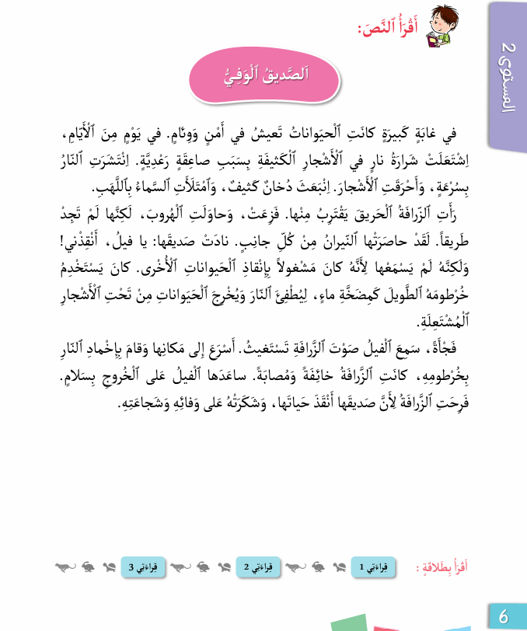
5. اختــــــــــتام الحـــــصة
4. قــــــــــــــــــــــــــــــــــــــراءة
3. استـــــــــــــــــماع وتحدث
2. معجم
1. افتتــــــــاح الحــــصة
سجلوا الواجب المنزلي
1. أَبْحَثُ في ٱلنَّصِّ- ص 6 - عَنْ كَلِماتٍ تَتَضَمَّنُ حَرْفَيْ: ع - غ

Slide 89


5. اختــــــــــتام الحـــــصة
4. قــــــــــــــــــــــــــــــــــــــراءة
3. استـــــــــــــــــماع وتحدث
2. معجم
1. افتتــــــــاح الحــــصة
إلى اللقاء في الحصة المقبلة

